Slide 1
キーボードでギター弾き語り
B4 新澤

Slide 2
開発の目的と設計
目的
  弾き語りのパフォーマンスをしたい
  ギターの練習はしない
設計
  ボタンを押すと順番にコードが鳴る

Slide 3
開発環境
プログラミング言語
  HSP3.5
    慣れている
    音を鳴らすライブラリがある
音源
  wav形式なら何でも良いようにしたい
  Pixton Collage オルガーニャで作成中

Slide 4
ハッシュを用いた連想配列
目的
  楽譜を読み込む
内容
  楽譜にコードを書いておくと，対応するIDの音源が準備される
実装
  キーがコード名でバリューがIDである連想配列
  キー配列とバリュー配列を用意
  ハッシュ関数値はコード名１バイトずつの文字コードの総和の剰余
仕様
  添え字にハッシュ関数の返り値を指定したバリュー配列を取り出す

Slide 5
音源作成
現状
  ギターのスペクトル分析を参考に作成
  Pixton Voiceを使用して倍音合成
予定
  それらを同時に鳴らしてコードを再現
  楽譜とコード（３個か４個の単音の組）を対応させて呼び出す

Slide 6
コードの生成
音と音との間隔
  長３度
  短３度
メジャーコード
  音
  「＋長３度」の音
  「＋長３度＋短３度」の音

Slide 7
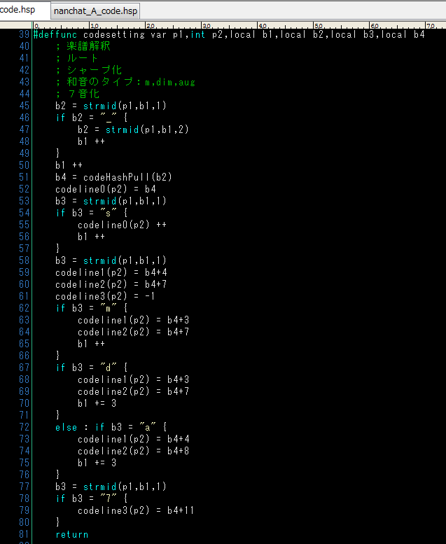
コードの生成実装
ルートを決める
sがあったら+1
m,dim,aug
  第３音
  第５音
7
  第７音
音が汚い

Slide 8
コードの生成変更
４つ分の音を指定しておくことにした
結局あんまりいい音ではない
前回まで，音が正しく用意されていなかった
  +11でオクターブ上げようとしていたが+12必要

Slide 9
弾く行動の分解
操作を分解した
  音を切り替える
  音を鳴らす
効果
  ギターっぽくなった
展開
  音の減衰を取り入れたい
  音の複製がありかなしか考える

Slide 10
４種類の波形
背景
  弦を４本考える．
  同時に鳴らす音はすべて別の弦で鳴らす．
実装
  それぞれオリジナルの波形が微妙に異なる４つの音源
期待される効果
  干渉が減る？
  ギターっぽくなる？

Slide 11
現状
弾く練習はできる
それで分かったこと
  ギターの音っぽくはない
  弾き語りが簡単になどなってない
  音の修正がめんどくさい

Slide 12
ストローク
６本の弦を一気に弾く
脱力
キーボードで複数のキーを使う
方向
  ダウンストローク
  アップストローク ダウンより音が鳴りにくい？
基本の弾き方
  ダウン>ダウン>アップ>アップ>ダウン>アップ
  当たってるか当たってないかがリズムを生む
  腕を振るスピードはたぶん同じ

Slide 13
弦は６本
音が６つ出る？
上４本がベースと同じ
残りは？ オクターブ違い？

Slide 14
現在の問題
予定が立てられない
自然な和音の流れを決めないといけないかも
  コード決定ソフトで

Slide 15
現状整理
今のままではぜんぜん駄目
次のトライに必要なもの
  ギターの音源
  ギターの音源を同時に鳴らして汚くならないこと

Slide 16
なんちゃってコード進行
B4 新澤
Notes:
旧タイトル

